Slide 1
Indicadores de qualidade da imagem.
Processamento Digital de Imagens
Tarcísio Bruno C. Oliveira e
Jonathan Negreiros de Freitas

Slide 2
OBJETIVOS
Verificar os resultados da média das imagens e do filtro da média.
Entender os indicadores de qualidade da imagem como o MSE, o PSNR e o SSIM (Wang et al., 2004).

Slide 3
PROBLEMAS
Como medir a qualidade de um filtro? Que indicadores usar?
O filtro MSE não está relacionado com o sistema visual de percepção humana.

Slide 4
FUNDAMENTAÇÃO: FILTROS
Média das Imagens
O filtro da média faz a média pixel a pixel de um conjunto de imagens. Quanto maior o número de imagens, melhor será o resultado.
Filtro da Média
Neste filtro, você escolhe uma máscara e faz uma média dos pixels dentro da máscara. Essa máscara varre toda a imagem. Quanto maior a máscara, mais borrada ficará a imagem.

Slide 5
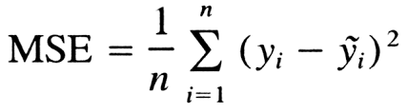
FUNDAMENTAÇÃO: INDICADORES DE QUALIDADE
Erro Mínimo Quadrático (MSE)
Como o próprio nome sugere, esse indicador calcula uma média dos erros ao quadrado(pixel a pixel). Quanto mais próximo de zero, melhor é a qualidade da imagem.

Slide 6

FUNDAMENTAÇÃO: INDICADORES DE QUALIDADE
Relação sinal-ruído de pico (PSNR)
Esse indicador é um aprimoramento do MSE. Ele relaciona a energia do sinal e do ruído, normalmente em escala logarítmica. Ao contrário do MSE, quanto maior, melhor é a qualidade da imagem.

Slide 7
FUNDAMENTAÇÃO: INDICADORES DE QUALIDADE
Strtuctural Similarity Index (SSIM)
Este método foi desenvolvido por Wang and Bovik em 2004. Diferente do MSE e do PSNR, ele leva em consideração a percepção do sistema visual humano. Portanto, é um indicador mais confiável da qualidade da imagem. Quanto mais próximo de um, melhor é a qualidade da imagem.

Slide 8

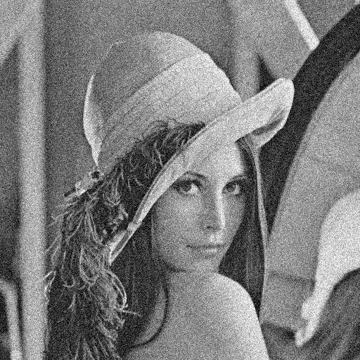
EXPERIMENTO: IMAGEM UTILIZADA
Neste experimento, utilizamos a seguinte imagem
Original
Contaminada
MSE = 0, PSNR = Indefinido, SSIM = 1
MSE = 86.65, PSNR = 20.11, SSIM = 0.594

Slide 9
EXPERIMENTO: MÉDIA DAS IMAGENS
Para testar a qualidade das imagens, os três indicadores foram calculados para 5, 10, 50 e 100 imagens.

Slide 10


RESULTADO: MÉDIA DAS IMAGENS
MSE = 47.2, PSNR = 27.08, SSIM = 0.846
MSE = 28.97, PSNR = 30.09, SSIM = 0.911
5 imagens
10 imagens

Slide 11


RESULTADO: MÉDIA DAS IMAGENS
MSE = 6.41, PSNR = 37.03, SSIM = 0.979
MSE = 28.97, PSNR = 40.00, SSIM = 0.989
50 imagens
100 imagens

Slide 12
RESULTADO: MÉDIA DAS IMAGENS

Slide 13
CONCLUSÃO: MÉDIA DAS IMAGENS
Notamos que quanto mais imagens usamos para fazer a média, melhores são os indicadores de qualidade da imagem. Visualmente, essa melhoria é perceptível quando mudamos de 5 para 10, mas de 50 para 100 a melhoria é imperceptível ao olho.
Para esse tipo de ruído, os três tipos de indicadores são bastante similiares e estão de acordo com a percepção visual humana. Essa semelhança é evidenciada pelos gráficos.

Slide 14
EXPERIMENTO: Filtro da média
Para testar a qualidade do filtro da média, os três indicadores foram calculados para máscaras de tamanho 3x3, 5x5, 7x7 e 9x9.

Slide 15


RESULTADO: FILTRO DA MÉDIA
MSE = 48.37, PSNR = 26.74, SSIM = 0.732
MSE = 35.34, PSNR = 27.88, SSIM = 0.811
3x3
5x5

Slide 16


RESULTADO: FILTRO DA MÉDIA
MSE = 33.28, PSNR = 27.18, SSIM = 0.823
MSE = 34.17, PSNR = 27.88, SSIM = 0.808
7x7
9x9

Slide 17
RESULTADO: MÉDIA DAS IMAGENS

Slide 18
CONCLUSÃO: FILTRO DA MÉDIA
Pelo gráfico observamos que para o Filtro da Média existe um compromisso entre a remoção do ruído e a perda de informação da imagem.
Ao aumentarmos o tamanho da janela até 7x7, temos uma melhoria da qualidade da imagem. No entanto, quando usamos uma janela de 9x9, a qualidade da imagem começa a descrescer.

Slide 19
CONCLUSÃO: MSE vs SSIM
Como dito no começo do trabalho, o SSIM é um indicador que leva em conta a percepção visual humana. Nesse trabalho, devido ao ruído e filtros utilizados, não conseguimos ver uma diferença entre o SSIM e o MSE.
Ambos os indicadores se mostraram efetivos para esse trabalho. No entanto, devido ao SSIM variar de -1 a 1, é melhor para visualizar a variação da qualidade da imagem.

Slide 20
REFERÊNCIAS
WANG, Zhou et al. Image quality assessment: from error visibility to structural similarity. Image Processing, IEEE Transactions on, v. 13, n. 4, p. 600-612, 2004.
WANG, Zhou; BOVIK, Alan C.; LU, Ligang. Why is image quality assessment so difficult?. In: Acoustics, Speech, and Signal Processing (ICASSP), 2002 IEEE International Conference on. IEEE, 2002. p. IV-3313-IV-3316.
GONZALEZ, Rafael C.; WOODS, Richard E. Processamento de imagens digitais. Edgard Blucher, 2000.

Slide 21
FIM!
Muito obrigado.

